Slide 1
信软学院学院PBLF课程
PBLF答辩
《烧脑游戏串烧》
学校名称：UESTC
指导老师：陈伟
报告人：刘芮利、赵晗、
张庭恺、钟城伟、黄培坤

Slide 2
1
PART
总体架构

Slide 3
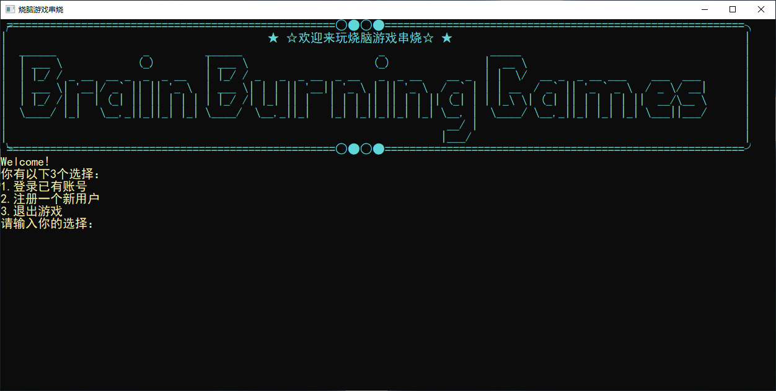
“
烧脑游戏串烧(6合1豪华版）
”

Slide 4
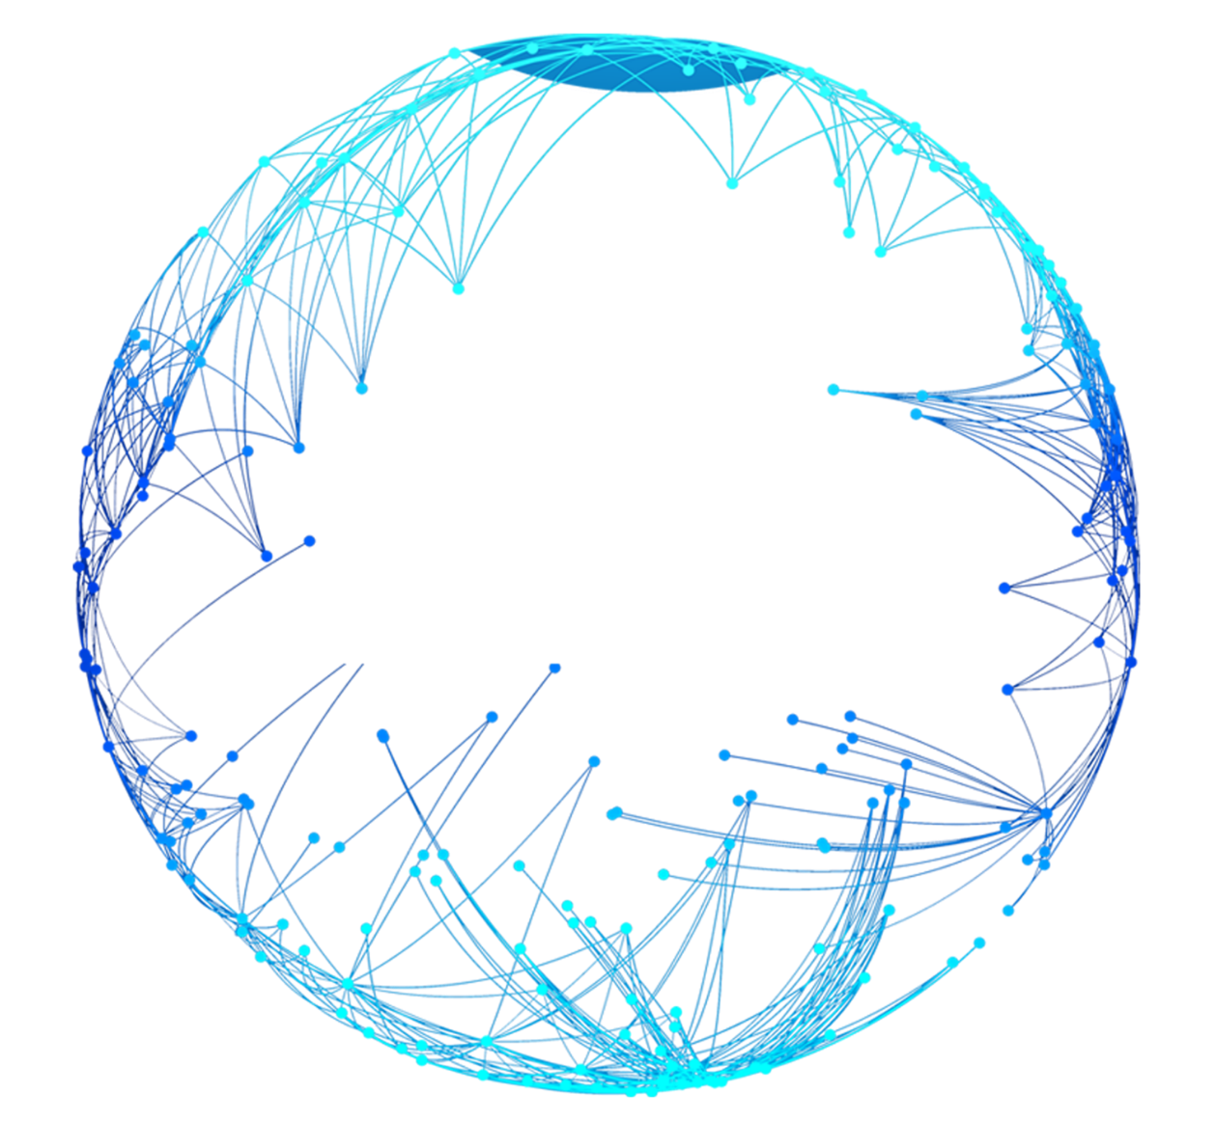
01
项目特性
在这里输入你需要的文本内容在这里输入你需要的文本内容在这里输入你需要的文本内容
多游戏 多用户
RSA对称公钥加密
在这里输入你需要的文本内容在这里输入你需要的文本内容在这里输入你需要的文本内容
在这里输入你需要的文本内容在这里输入你需要的文本内容在这里输入你需要的文本内容
天梯竞技排名
多模式 子关卡
在这里输入你需要的文本内容在这里输入你需要的文本内容在这里输入你需要的文本内容
在这里输入你需要的文本内容在这里输入你需要的文本内容在这里输入你需要的文本内容
UI美观
稳定可靠 鲁棒性强

Slide 5
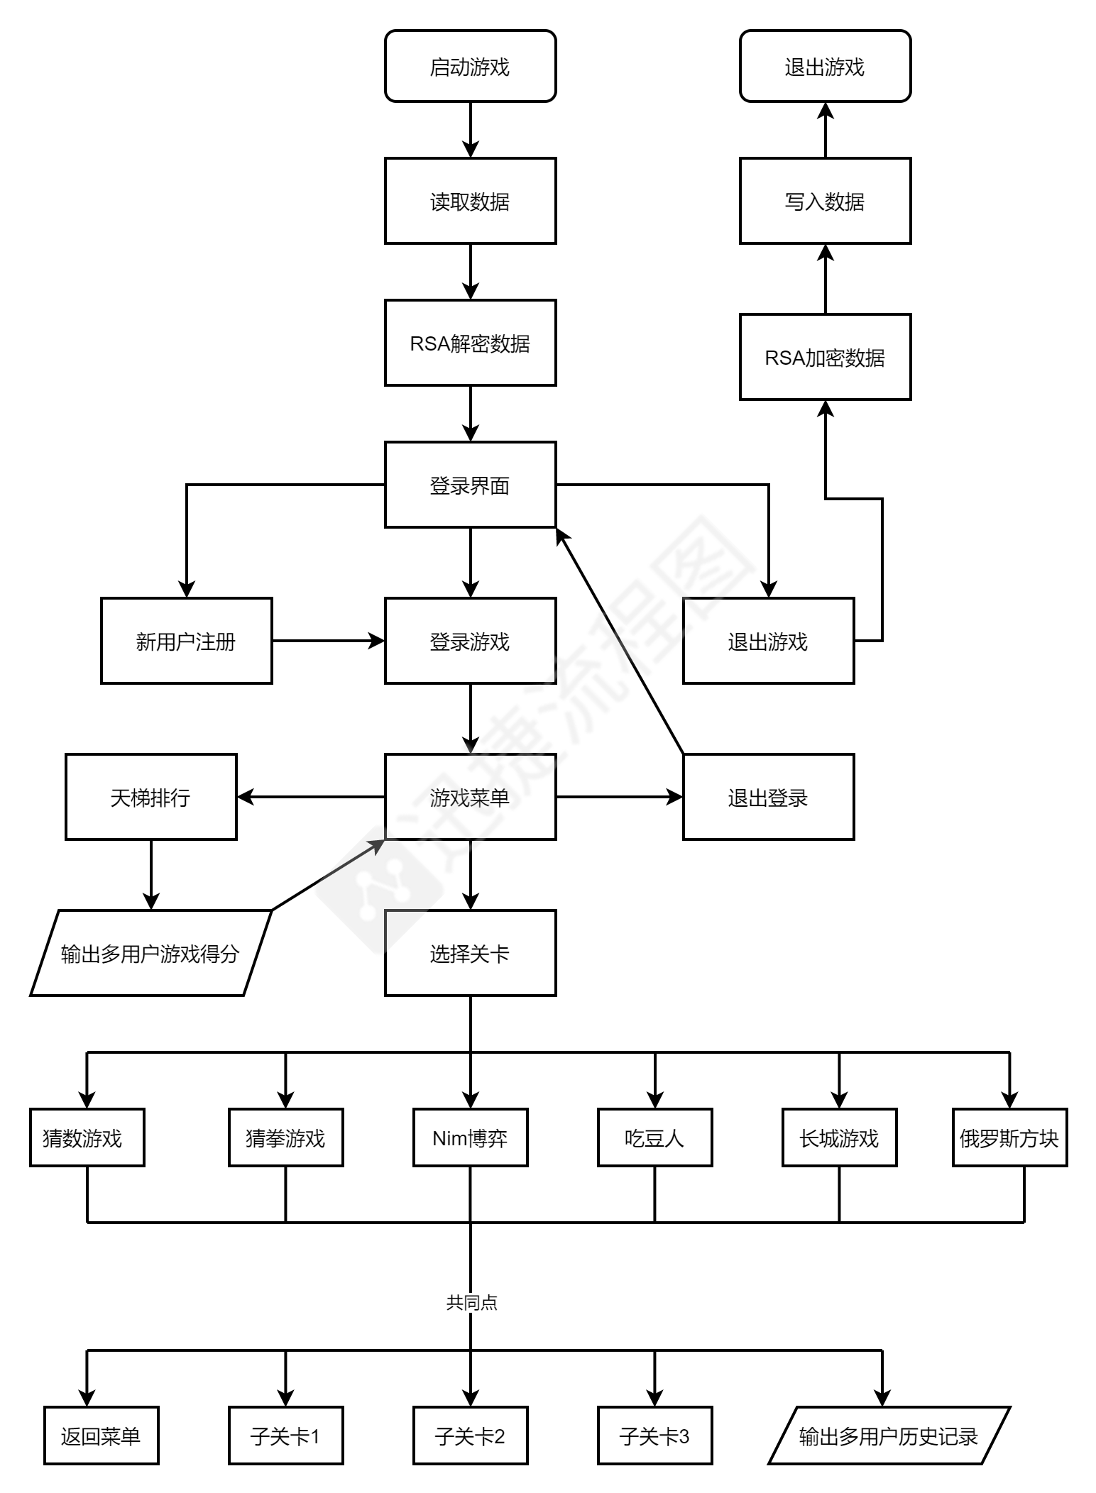
02
全局纵览

Slide 6
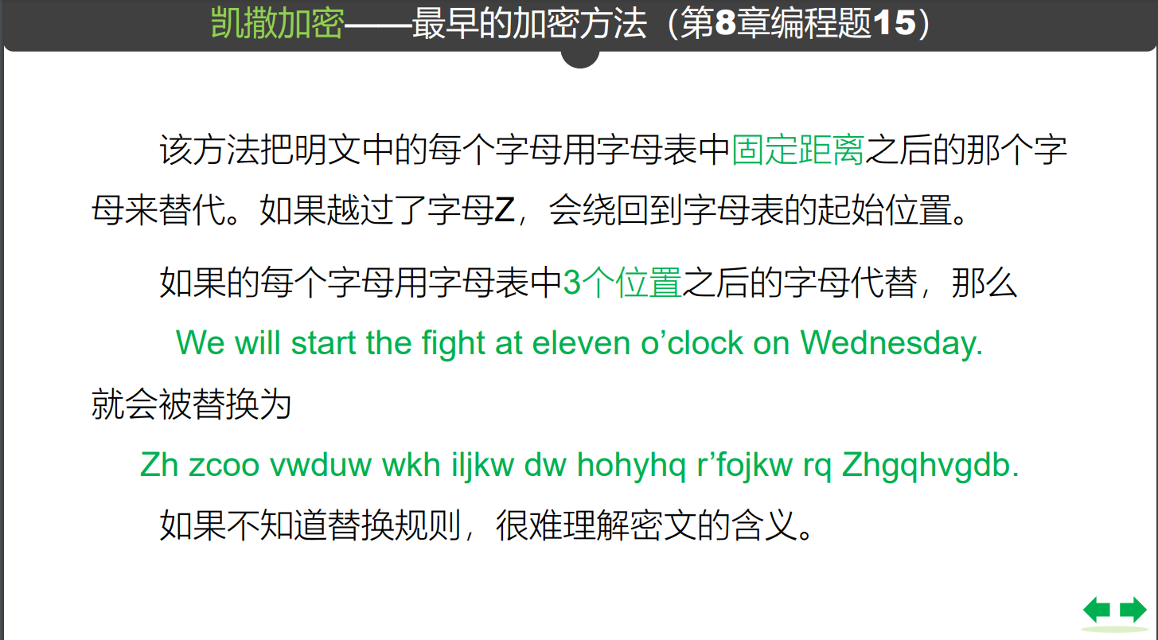

Slide 7
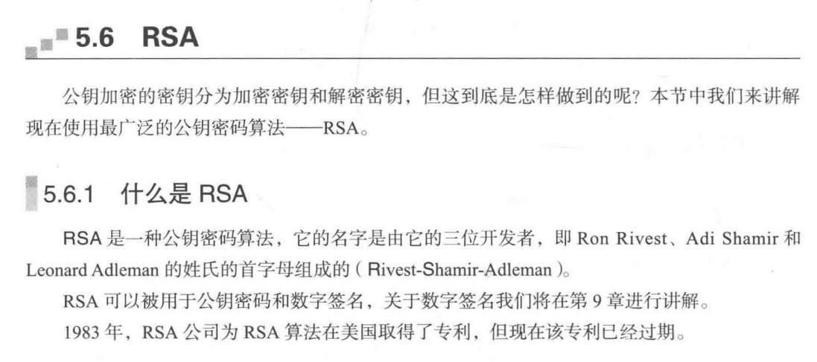
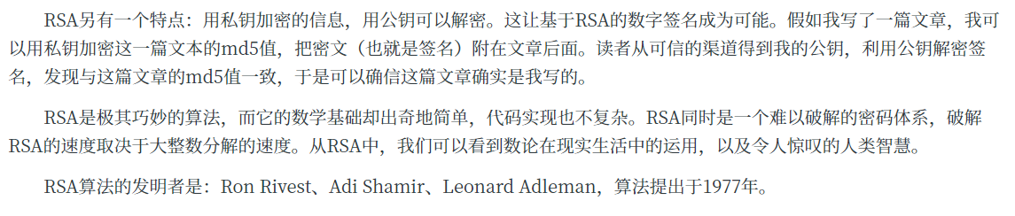
03
什么是RSA?

Slide 8
04
加密模块
ASCII码第一次加密
写入加密数据
快速幂算法
生成密文
自定义编码
与神秘数字
Mask异或加密
打开数据文件
生成存储数据明文
RSA第二次加密

Slide 9
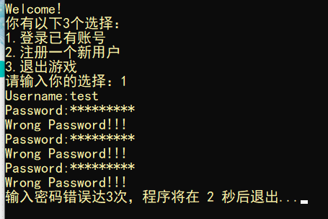
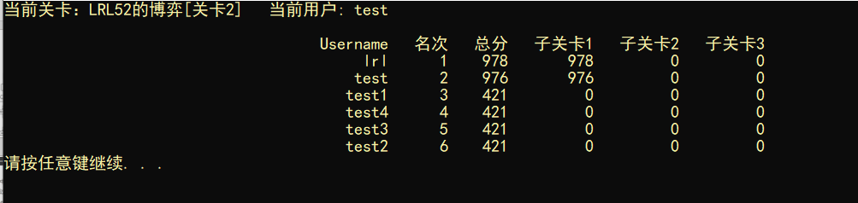
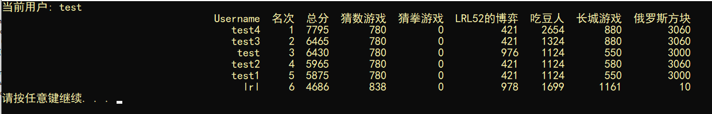

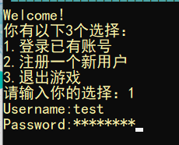
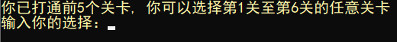
05
游戏主菜单
最高得分记录
在这里输入你需要的文本内容在这里输入你需要的文本内容
在这里输入你需要的文本内容在这里输入你需要的文本内容
注册
快速排序
在这里输入你需要的文本内容在这里输入你需要的文本内容
安全登录
竞技排名
在这里输入你需要的文本内容在这里输入你需要的文本内容
关卡式闯关

Slide 10
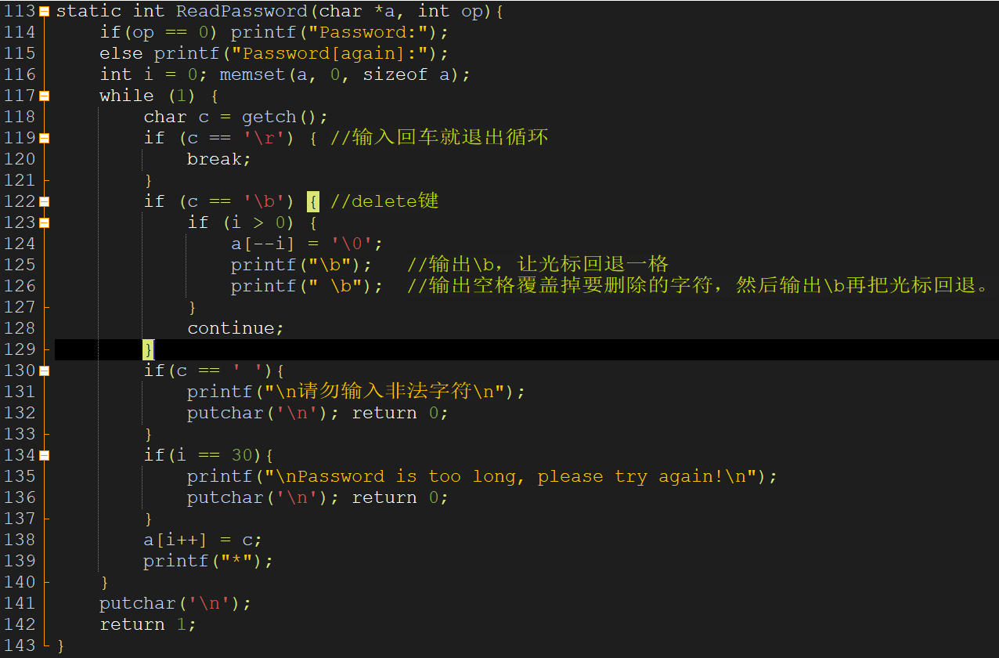
密码读入模块

Slide 11
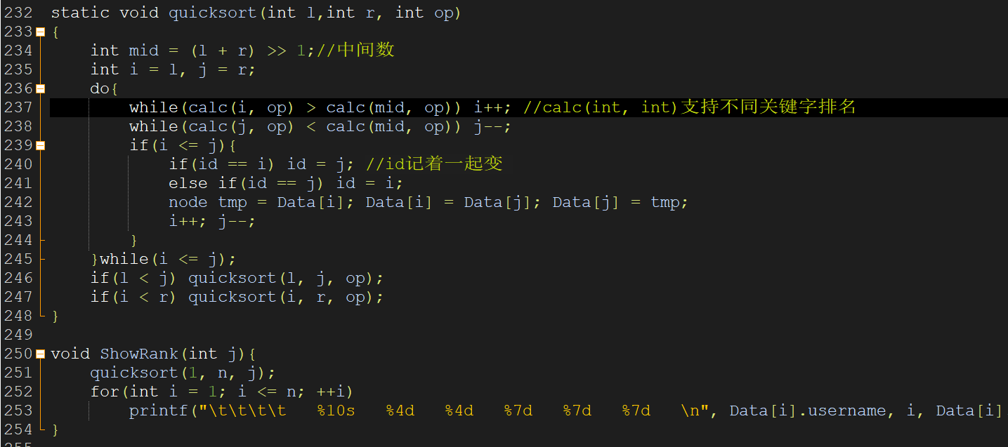
天梯排行/历史记录排行

Slide 12
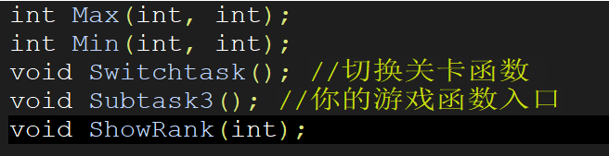
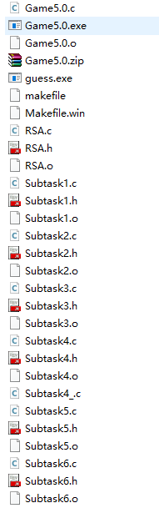
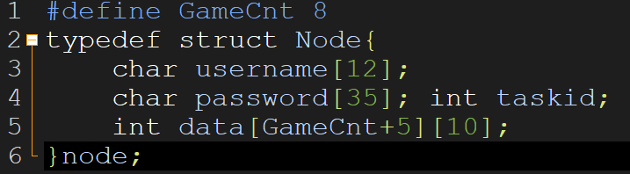
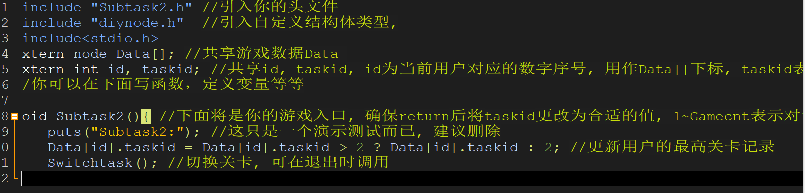
06
一体化设计
Subtask3.h
diynode.h
Subtask2.c

Slide 13
Subtask2.c
Subtask2.h
06
一体化设计
Subtask3.c
Subtask3.h
Subtask1.c
Subtask1.h
Game.c
Subtask4.c
Subtask4.h
RSA.c
RSA.h
diynode.h
Subtask5.c
Subtask5.h
Subtask6.c
Subtask6.h

Slide 14
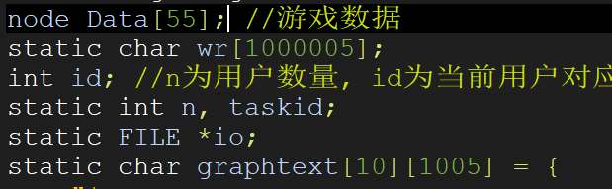
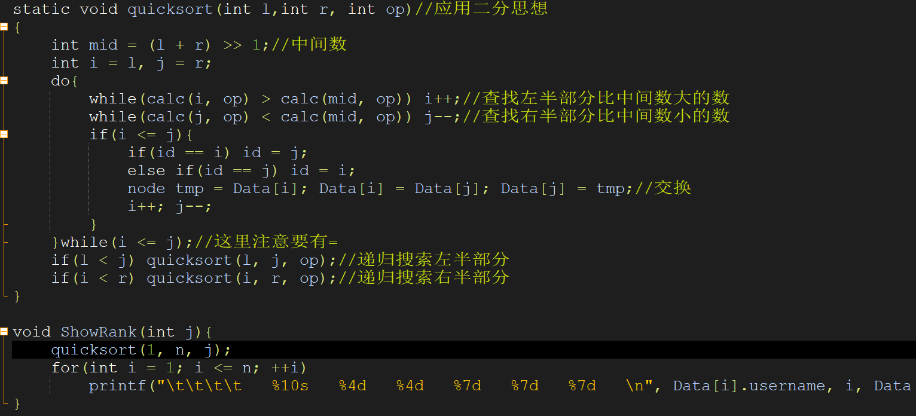
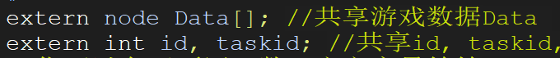
06
一体化设计

Slide 15
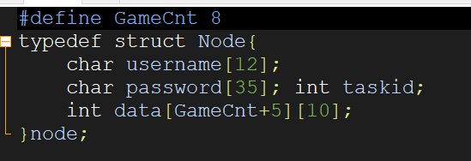
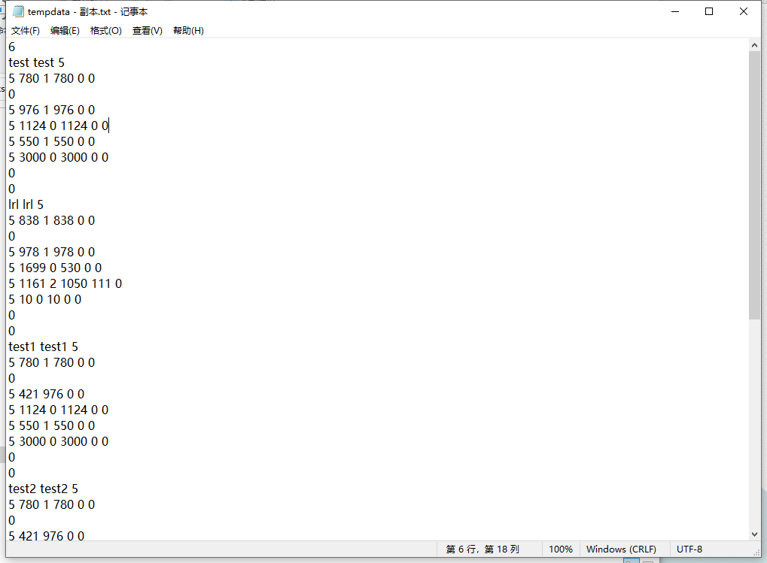
06
一体化设计

Slide 16
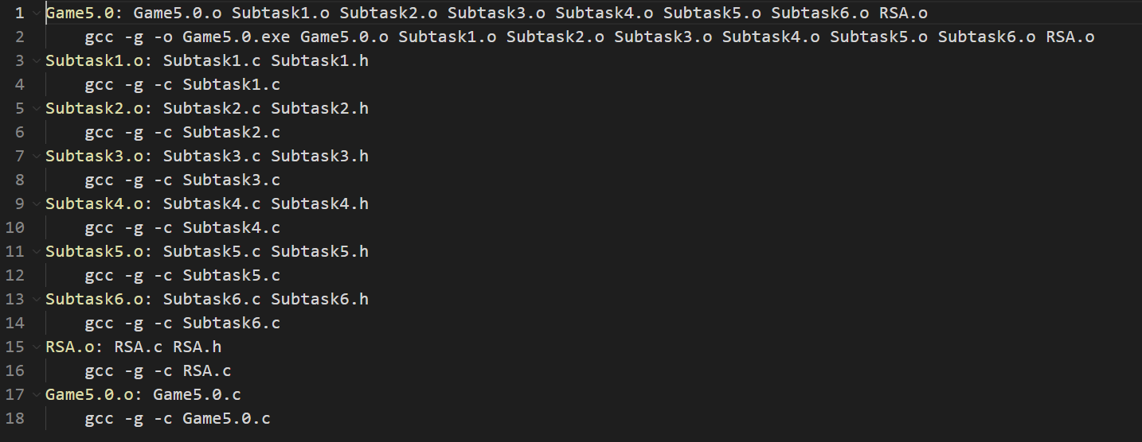
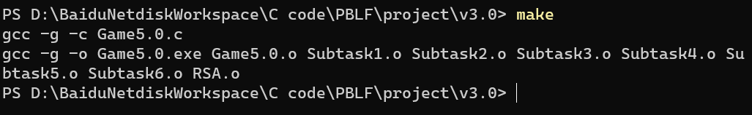
06
一体化设计

Slide 17
2
PART
猜数游戏

Slide 18
3
PART
猜拳游戏

Slide 19

猜拳游戏
本游戏是利用Switch语句构成echoinput(int inputnum)函数来进行数据的录入分析，利用if语句实现主函数，在程序中灵活使用<Windows.h>头文件来进行相关操作，利用时间做种子来实现随机数的生成的用户与计算机进行猜拳的游戏。

Slide 20
程序流程
A
初始界面的制作及随机数
提示用户输入并操作
B
利用printf函数和sleep函数制作初始界面，利用随机播种函数生成所需随机数
利用printf和scanf进行对用户的提示和对数据的录入
C
利用输入输出函数。之后，调用自己设计的函数进行分析并显示游戏结果。
若用户选择再次游戏，则重新执行主函数，否则，返回主界面。
D
由用户决定是否再次进行猜拳
等待计算机并显示结果

Slide 21
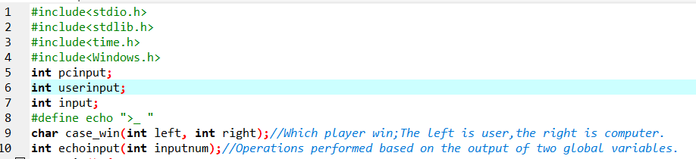
代码介绍

Slide 22
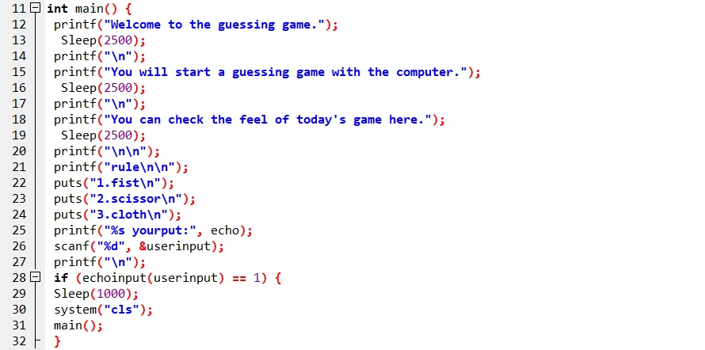
代码介绍
初始界面
非法输入重新加载

Slide 23
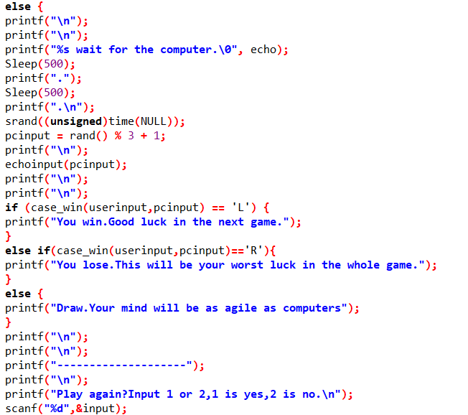
代码介绍
pc端玩家（计算机）
结果显示

Slide 24
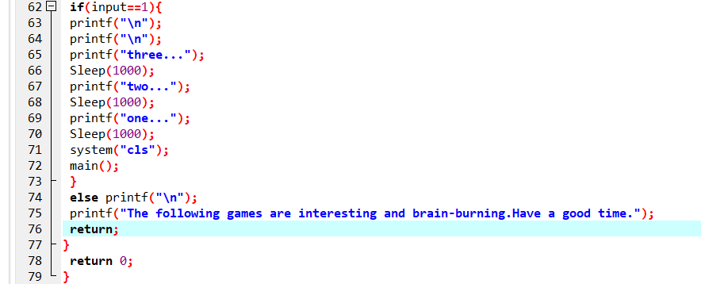
代码介绍
由用户决定是否再次游戏及后续

Slide 25
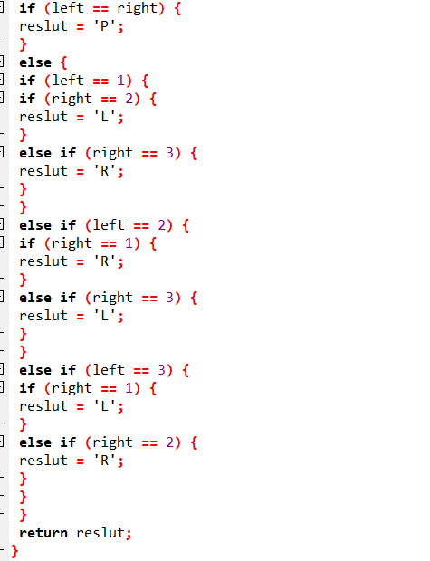
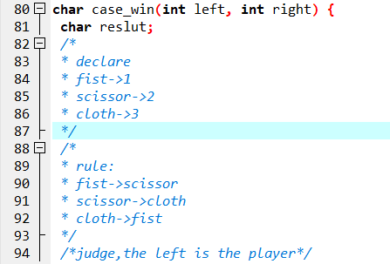
代码介绍
case-win函数，功能是分析比较计算机和用户的输入数据并对结果作出判定

Slide 26
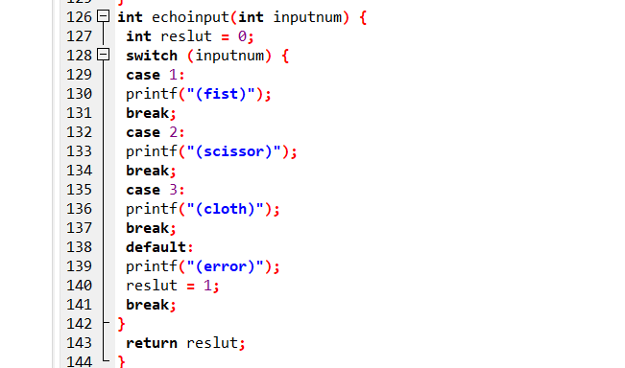
代码介绍
echoinputh函数显示用户输入的数据

Slide 27
4
PART
Nim博弈

Slide 28
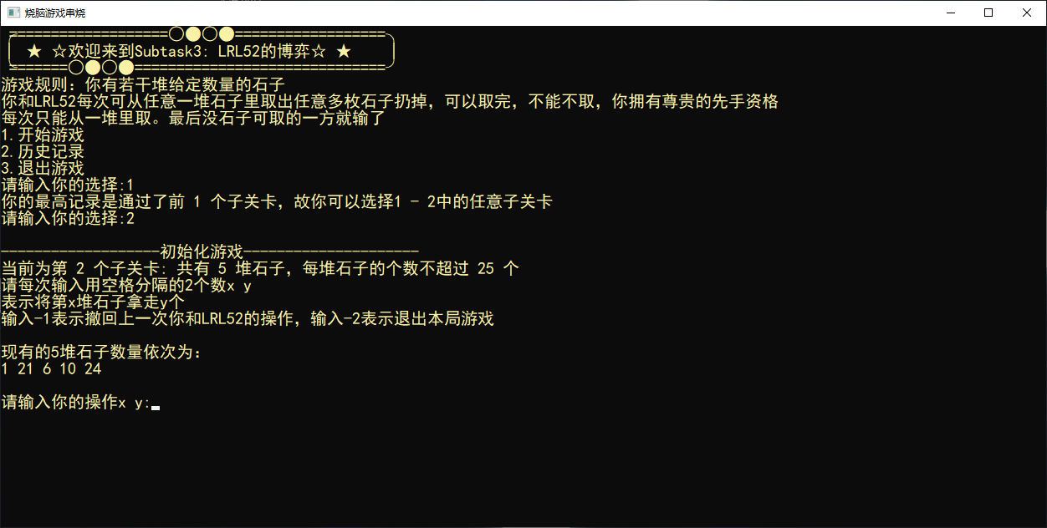
“
LRL52的博弈(Nim博弈）
”

Slide 29
人性化撤回选项
用户排行一览
01
游戏特性
通过单向链表记录每回合操作，一旦玩家有了更优的决策或上一步操作输入错误，均可以撤回，助你探索更多的游戏可能，带来更好的游戏体验
支持查看各个用户的历史得分记录，提高竞技体验，得分成就展示彰显个人实力
三档难度选择
多元化计分策略
根据石子数量、程序AI水平、撤回次数的不同，分三个子关卡，难度阶梯式上升
根据完成当局关卡的时间、撤回次数和关卡难度计算每局得分，
可玩性大幅提高

Slide 30
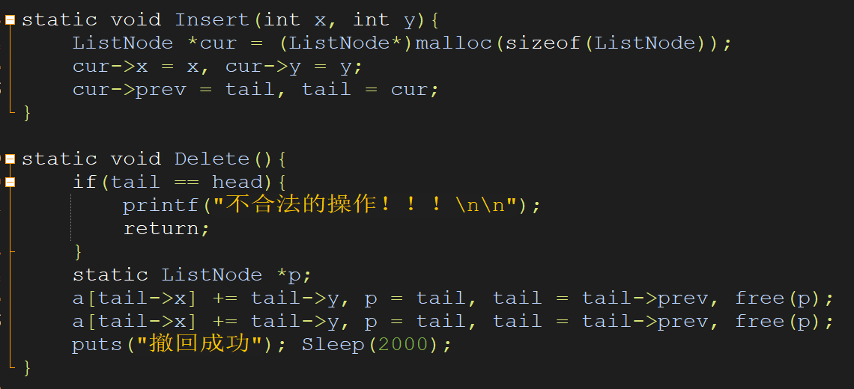
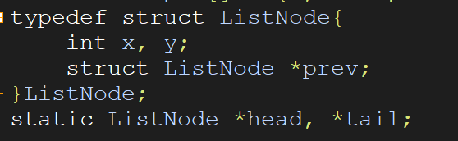
02
撤回原理揭秘
操作x1 y1
版本1
操作x2 y2
版本2
初始版本
当前版本

Slide 31
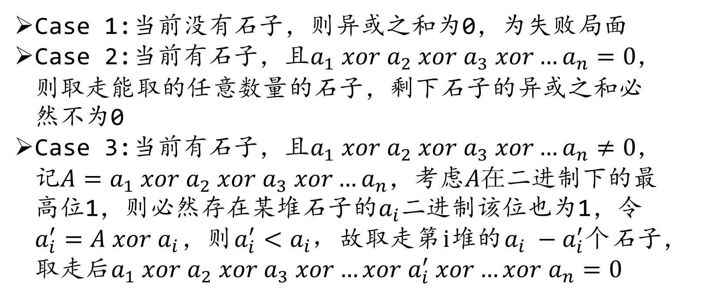
03
游戏原理揭秘
结论：先手能取得胜利当且仅当所有石子的数量 异或之和大于0
Case 1:当前没有石子，则异或之和为0，为失败局面
Case 2:当前有石子，且$a_{1}{ xor a}_{2} xor a_{3} xor…a_{n}=0$，则取走能取的任意数量的石子，剩下石子的异或之和必然不为0
Case 3:当前有石子，且$a_{1}{ xor a}_{2} xor a_{3} xor…a_{n}≠0$，记${A=a}_{1}{ xor a}_{2} xor a_{3} xor…a_{n}$，考虑$A在$二进制下的最高位1，则必然存在某堆石子的$a_{i}$二进制该位也为1，令$a_{i}^{′}=A xor{ a}_{i}$，则$a_{i}^{′}<a_{i}，$故取走第$i$堆的$a_{i} −a_{i}^{′}个$石子，取走后$a_{1}{ xor a}_{2} xor a_{3} xor…{{xor a}_{i}^{′} xor…xor a}_{n}=0$

Slide 32
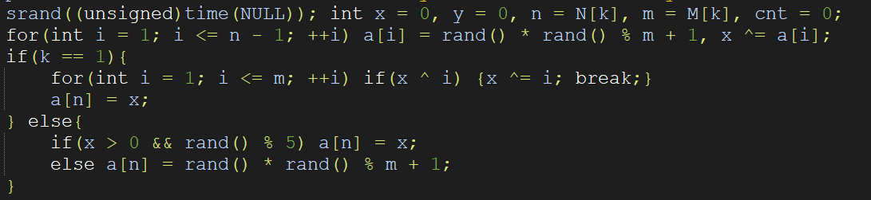
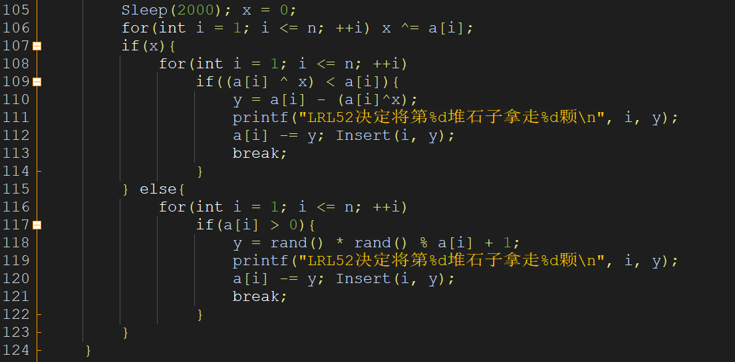
03
游戏原理揭秘
数据分难度精心构造
程序操作揭秘

Slide 33
5
PART
作品概述

Slide 34
吃豆人
本游戏主要通过键盘中的”wasd“键来更改吃豆人的走向，以吃到分数并躲避敌人的攻击，当被敌人碰到或吃完全部分数后游戏结束，系统自动计算得分。

Slide 35
作品概述
玩家移动
数据展示
由于玩家的移动是自动移动，且需要以固定速度移动，需要通过合理控制sleep函数的实参和循环位置以实现
实时计算并在侧边栏输出时间、速度、分数等数值。
地图设置
随机敌人
用二维数组设置20*20的地图，并布置障碍物，固定玩家起始位置，用简单的图形和位置函数对障碍物进行输出，其中速度增幅道具和分数要求随机生成，且与玩家选择的level有关。
用随机函数和算法，让敌人随机生成并随机移动，并设置另一函数存放分数，使敌人经过的路径不被破坏，分数便于计算。

Slide 36
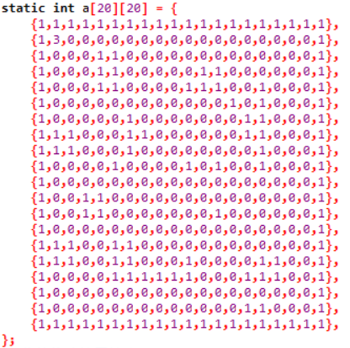
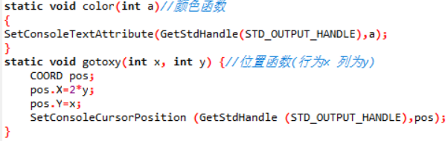
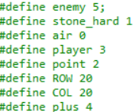
作品概述
绘图所用函数
gotoxy函数和color函数便于绘制地图，和动态改变player和enemy的位置，防止随地图同时遍历输出，画面频闪过快，体验感较差。
地图的布置
二维数组存储地图，对应数字均有对应元素的宏定义。

Slide 37
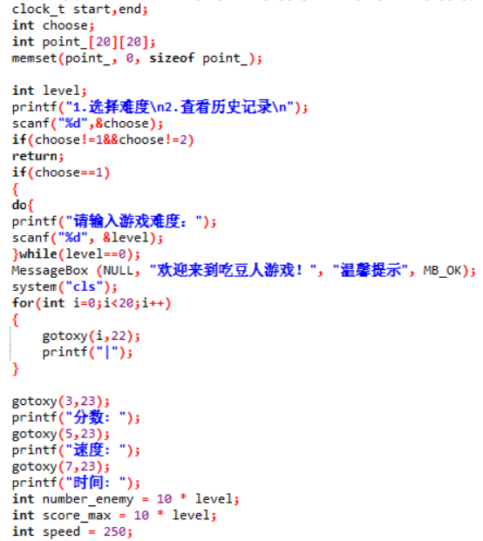
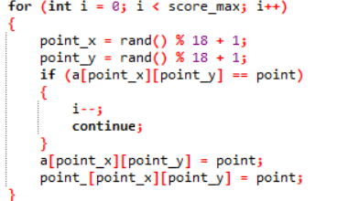
作品概述
分数随机生成
分数需要随机位置生成，其数目与level成倍数关系，且需要另存于point_数组中以防止敌人与分数重合时分数被错误计算并动态输出的现象。
一些初始化设置
进入游戏后界面的初始化，和进入游戏后界面的静态设置。

Slide 38
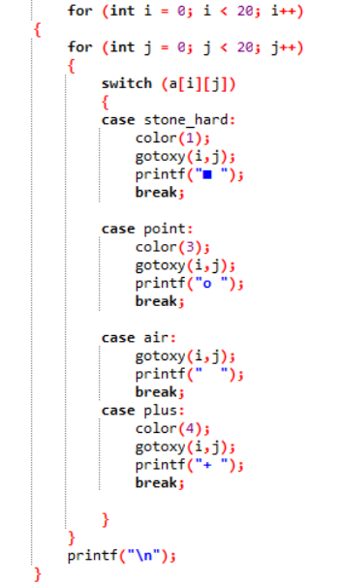
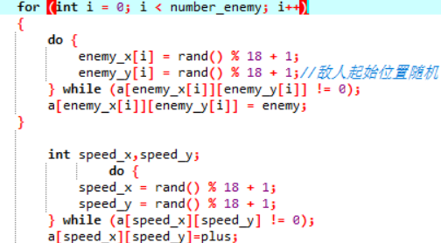
作品概述
部分动态元素的绘制
增幅道具和敌人的随机生成
由于敌人等元素为动态元素而地图等为静态元素，所以如果精简代码，使其同时输出则会导致画面始终频闪，体验感差，因此选择分开输出，并使用gotoxy函数，以找到元素位置。

Slide 39
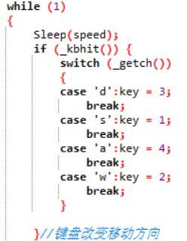
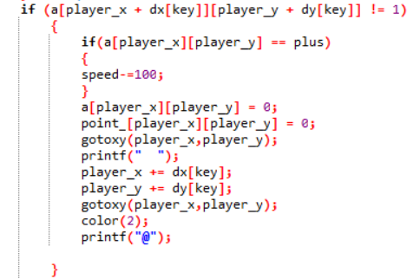
作品概述
人物控制移动
使用头文件“windows.h”及“conio.h”中所带的函数，输入键盘所提供的字符，以此改变人物行走的方向
并判断是否吃到了相关道具。

Slide 40
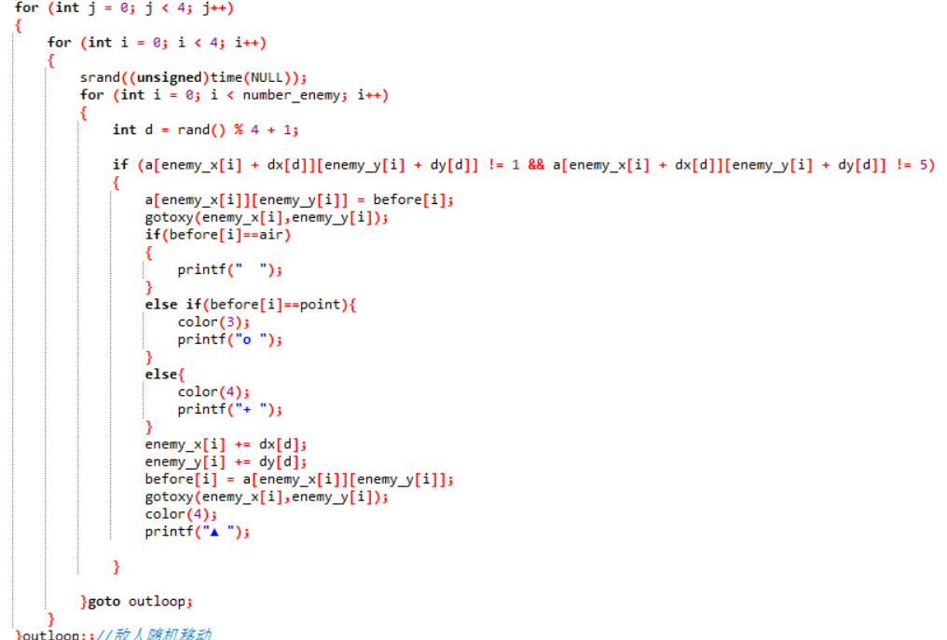

作品概述
敌人随机移动
敌人移动过程中会出现与道具等重合的情况，因此需记录敌人的前一步，以实现复原。

Slide 41
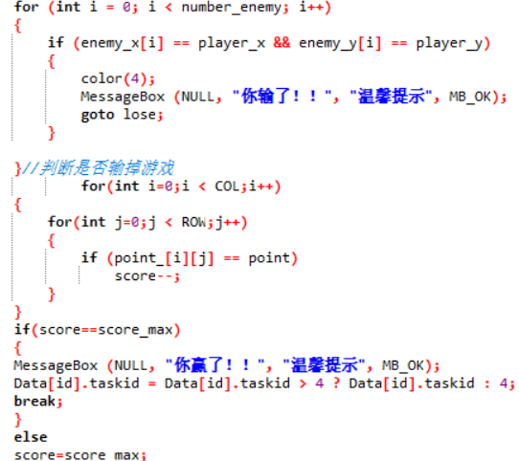
作品概述
判断输赢
判断玩家与敌人的位置，若重合贼输掉游戏
检查point_数组，查看是否分数均被吃完，若吃完贼赢得比赛。

Slide 42
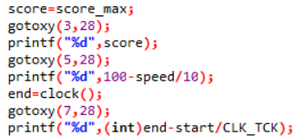
作品概述
动态数据的输出
在相应位置对动态数据计算并输出。

Slide 43
6
PART
长城游戏

Slide 44
长城游戏
创建了一个NXN方阵图，随机生成N个/，要求用户计算将其拼成一条直线长城所需要的最少步数。本游戏设置有三个不同难度的关卡，打通一关才能选择进行下一关，且每个关卡只有三次回答机会，用完所有回答次数后可选择查看答案。设置有计时器与打分器，打分根据耗时与关卡难度综合打分，并将每个用户子关卡的最高分数记录。在选择功能时，非法输入会报错。

Slide 45
制作过程
A
对方阵进行初始化
计算答案
B
利用随机播种函数进行随机初始化，并利用for循环进行显示。
利用KM算法计算出答案。
C
利用输入输出函数。其中，利用字符数组进行非法输入的监测。之后，利用if语句进行选择。
在计算答案时对最佳解进行追踪，最后输出即可。
D
提示用户输入并操作
显示答案

Slide 46
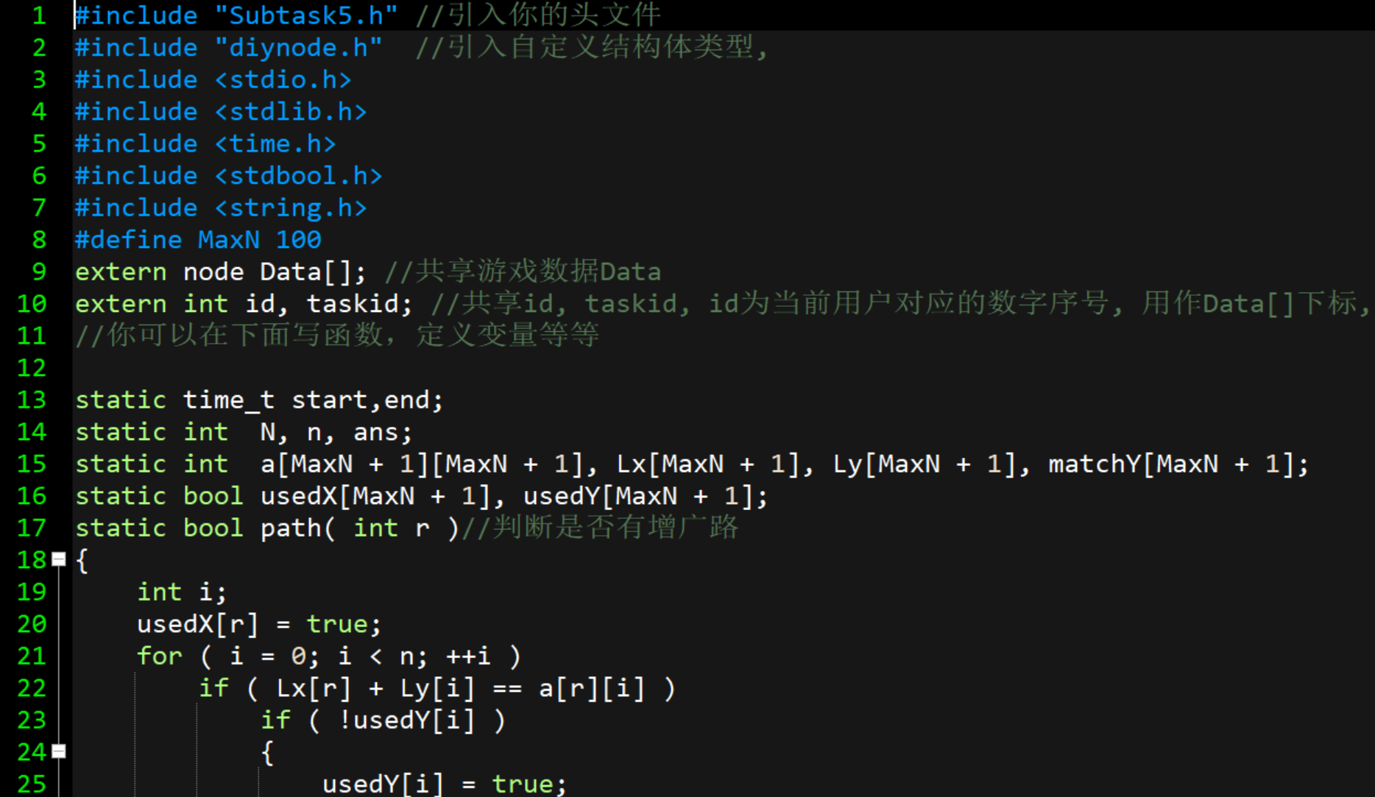
代码展示

Slide 47

代码展示

Slide 48

代码展示

Slide 49

代码展示

Slide 50

代码展示

Slide 51

代码展示

Slide 52

代码展示

Slide 53

代码展示

Slide 54

代码展示

Slide 55

代码展示

Slide 56
7
PART
俄罗斯方块

Slide 57


程序整体思路
光标
掉落方块
判断游戏是否结束
利用pos光标函数（SetConsoleCursorPosition())
画出方块
（DrawBlock（））
空格覆盖
（DrawSpace（））
合法性判断
（IsLegal（））
顶层有方块即游戏结束
初始化
判断得分与结束
游戏主体逻辑函数
界面
（InitInterface()）
方块信息
（InitBlockInfo()）
得分
结束
随机获取下一个方块形状和形态
显示下一个方块形态于右上角
操作方块
记录方块位置
键位设置

Slide 58
界面初始化
画出边界
利用for循环检查横纵坐标后printf（“■”）有方块处标记为1，没有方块处标记为0
文字说明
利用前面写的光标跳转函数CursorJump（）来printf所需要的说明

Slide 59






方块初始化
“T”形
“J”形
“I”形状
“L”形
“Z”“S”“O”形

Slide 60



掉落方块
空格覆盖
利用函数执行先后逻辑检索此处赋值时应当输出的printf（“ ”）
画出方块
合法性判断
利用初始化将应该出现方块的地方标记为1，检测到时printf(“■”)
如果方块落下位置已经有方块，则不可再下落（即不合法）相当于Unity中验证碰撞体积。

Slide 61


判断得分并消除满行方块
消除满行方块
return 1
统计第i行方块数，如果满了就得分，满一行+1000，并将光标跳转至得分处printf当前分数；如果该行没有方块，无需判断其上面的层次，跳出循环。
当一行满并被消除后，统计上面一行方块数量，将上一层方块标识移到这一行并且移动对应颜色编号，如果上一行移下来是1（即方块），printf(“■”)；是0，printf(“ ”)
检测到满行后会清除得分方块的信息，标记为0（即无方块），printf空格覆盖。
返回1，表示还需要调用此函数进行判断。
统计该行方块
挪方块

Slide 62

判断游戏是否结束
顶层有方块存在即游戏结束，
清屏，
更新最高分，
确定是否再来一局

Slide 63




游戏主题逻辑函数
随机获取下一个方块形态和形状
加快下落速度
记录方块位置
显示下一个方块形态于右上角
碰撞逻辑
按键设置

Slide 64
THANK YOU!
感谢聆听
《烧脑游戏串烧》
学校名称：UESTC
指导老师：陈伟
报告人：刘芮利、赵晗、
张庭恺、钟城伟、黄培坤

